Slide 1


МАДОУ детский сад «Солнышко» с. Юмагузино
муниципального района
Кугарчинский район Республики Башкортостан
Всероссийский конкурс
«Российская организация высокой социальной эффективности»
2023 год
Номинация:
«За формирование здорового образа жизни
в организациях непроизводственной сферы»

Slide 2

Программа по поддержке здорового образа жизни сотрудников муниципального автономного дошкольного образовательного учреждения детский сад «Солнышко» с. Юмагузино муниципального района Кугарчинский район Республики Башкортостан
Цель Программы:
- содействие здоровьесбережению сотрудников учреждения.
Основные задачи Программы:
Вовлечение сотрудников, через организацию регулярных занятий сотрудников в мероприятия спортивной направленности, формирование и развитие коммуникативных компетенций,
Содействие здоровьесбережению физической культурой.
Информирование сотрудников, повышение уровня их знаний по снижению рисков заболеваний и последствий вредных привычек, пропаганда здорового образа жизни.
Профилактика эмоционального выгорания и профессиональных стрессовых ситуаций у сотрудников, укрепление стрессоустойчивости, обучение основам навыкам самообладания и рефлексии.
Внедрение цикла образовательно-просветительских программ, направленных на приобретение сотрудниками знаний, умений и навыков сохранения и укрепления здоровья, формирование культуры здоровья;
6. Обеспечение сотрудникам условий работы, отвечающих санитарно-гигиеническим требованиям, комплекса лечебно-профилактических мероприятий, направленных на оздоровление сотрудников

Slide 3
Уровень и динамика показателей,
характеризующих производительность
труда
Показатели | 2020 | 2021 | 2022 | 2023
Среднегодовая численность персонала, чел. | 35 | 38 | 38 | 40
Средняя продолжительность рабочей смены, час. | 7.2 | 7.2 | 7.2 | 7.2
Отработано одним работником за год человеко-часов | 1768,6 | 1734 | 1735 | 1750.8
Отработано всего в год, человеко-часов | 61901.4 | 65928.4 | 65944.4 | 70032
Фонд оплаты труда | 9918954.46 | 11092553.86 | 11733080.5 | 12400688
Средняя зарплата | 23616,56 | 24325,78 | 25724,5 | 25834

Slide 4
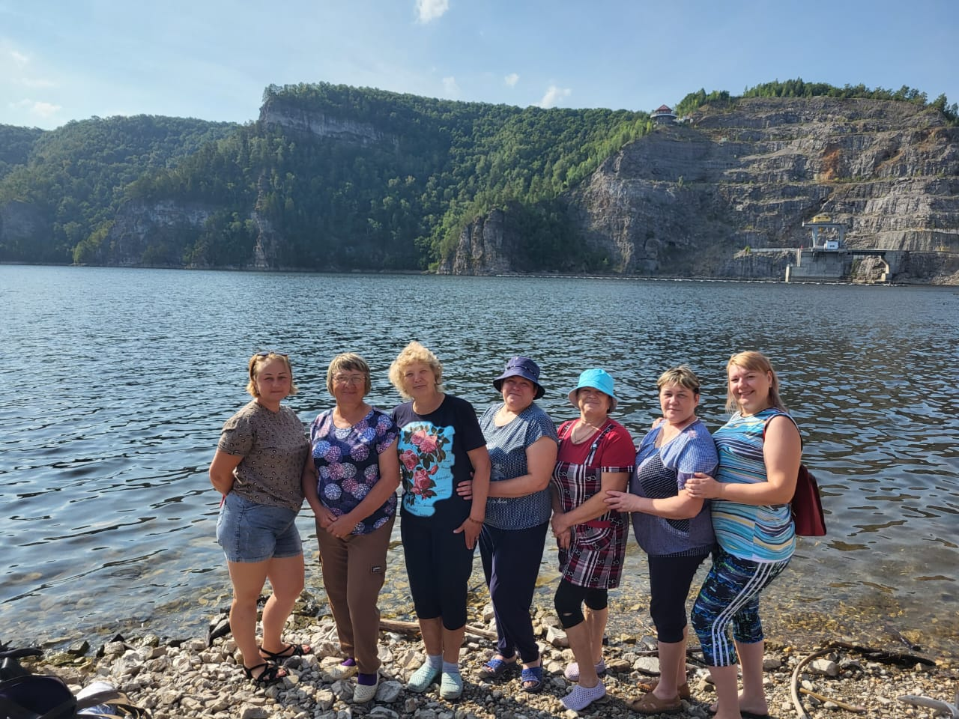

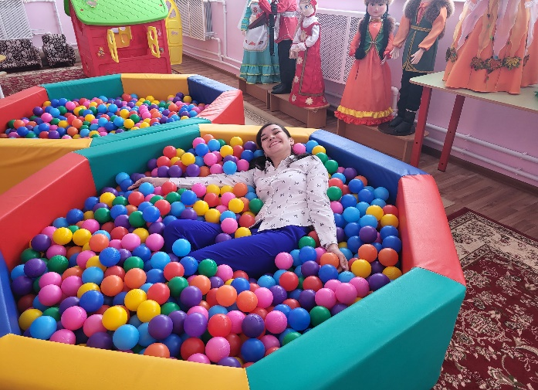
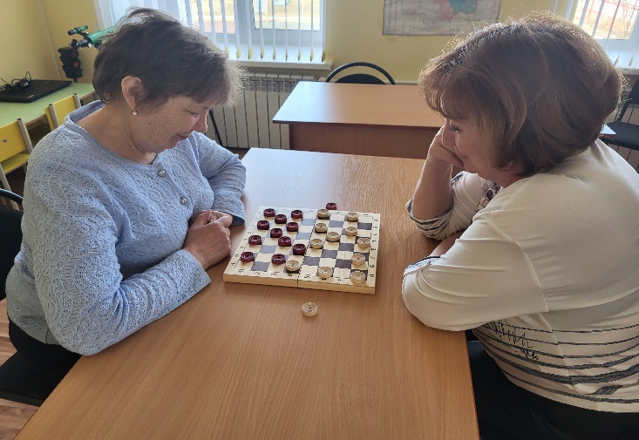
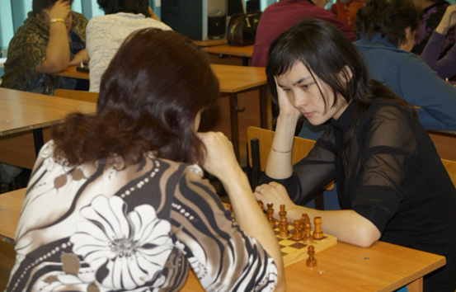
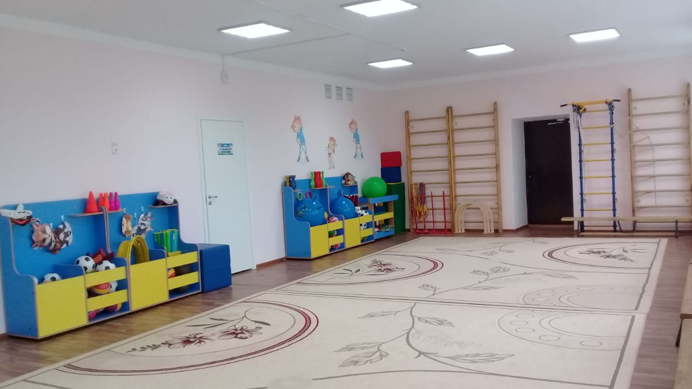
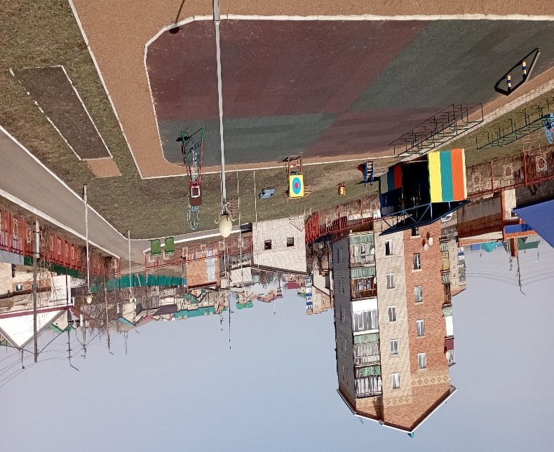
В ДОУ созданы условия для сотрудников,
ведущих здоровый образ жизни
  Ресурсы, обеспечивающие выполнение Программы:
  физкультурный зал,
  спортплощадка,
  игровые участки на территории с учетом сезонных и погодных изменений в природе,
  облучатель ультрафиолетовый кварцевый,
  облучатель-рециркулятор бактерицидный,
  для обеспечения работников чистой питьевой водой приобретены кулеры. В МАДОУ детский сад «Солнышко» с. Юмагузино оборудован медицинский блок: медицинский кабинет, процедурный кабинет. Условия самостоятельной медико-санитарной части для осмотра работников ДОО предоставлены согласно договору, с ЦРБ с. Мраково. Детский сад оборудован пищеблоком для приготовления горячего питания (диетического) в соответствии с санитарно-эпидемиологическими требованиями к устройству, содержанию и организации режима работы в дошкольных образовательных организациях. Организовано горячие питание.
Сотрудники д/с «Солнышко на экскурсии»
Спортивный зал и
беговые дорожки
Релаксация в час отдыха
Шашки и шахматы любимая игра коллектива
Шашки и шахматы любимые игры коллектива

Slide 5
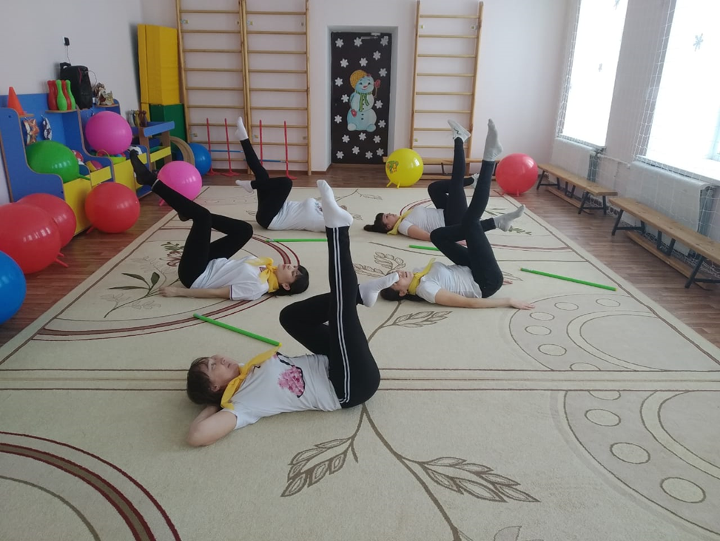
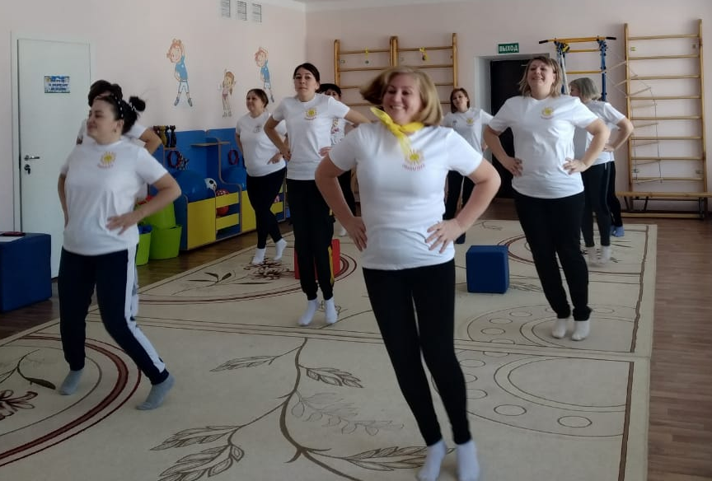
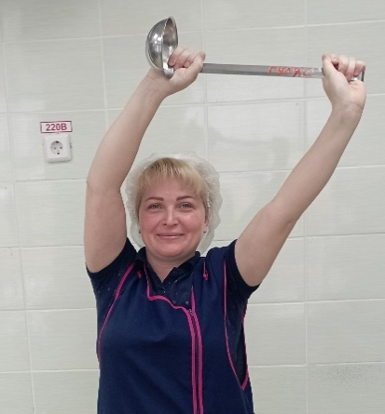
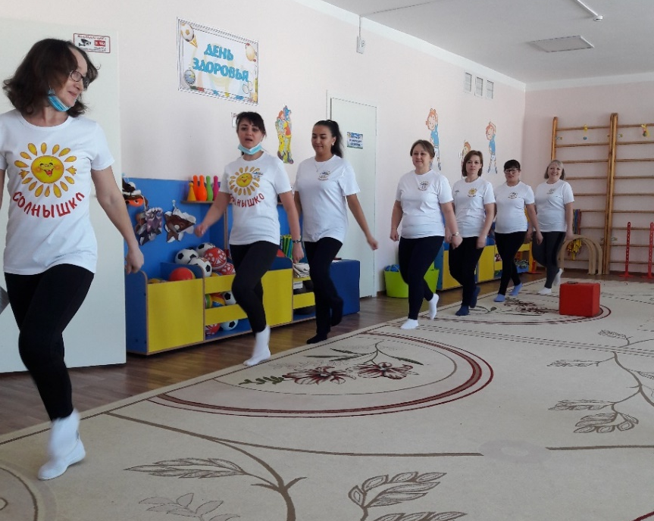
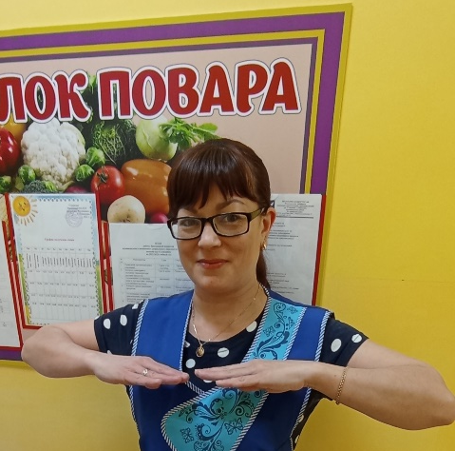
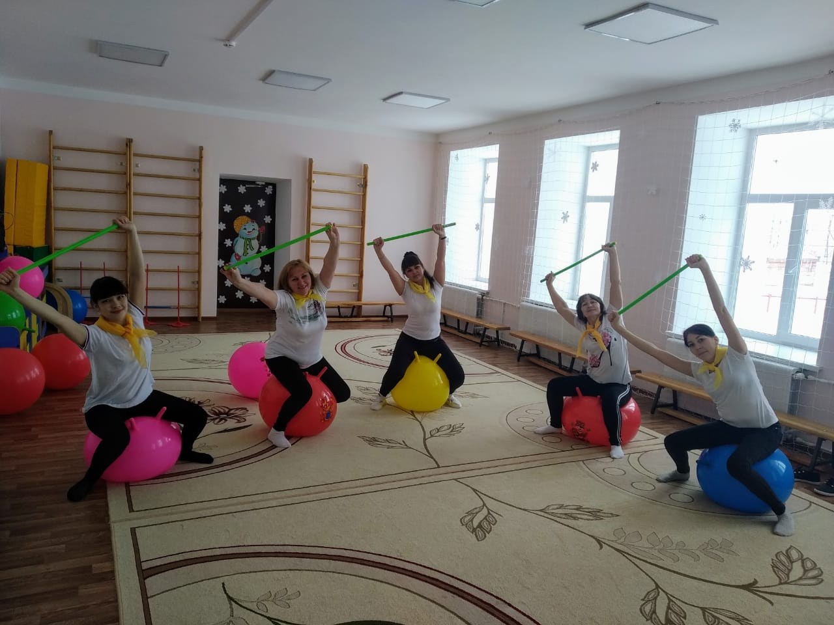
Производственная гимнастика
Гимнастика
Аэробика
День Здоровья
Фитнес
Производственная гимнастика направлена на профилактику здоровья в трудовом коллективе, на здоровый образ жизни , на привлечение всего коллектива к физической активности, укреплению здоровья…

Slide 6
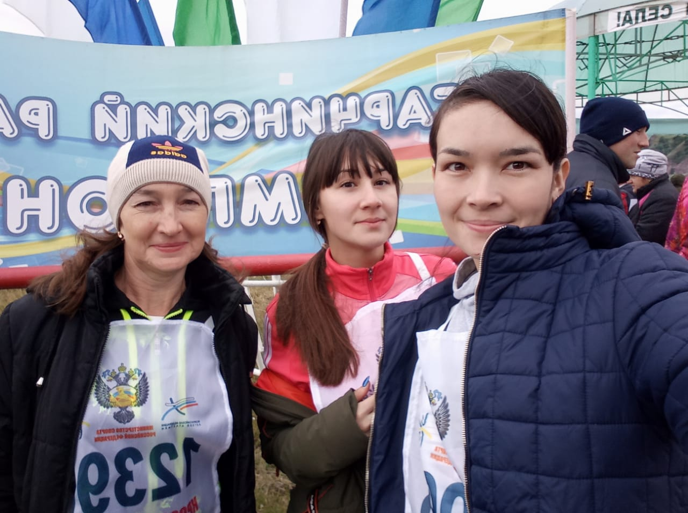
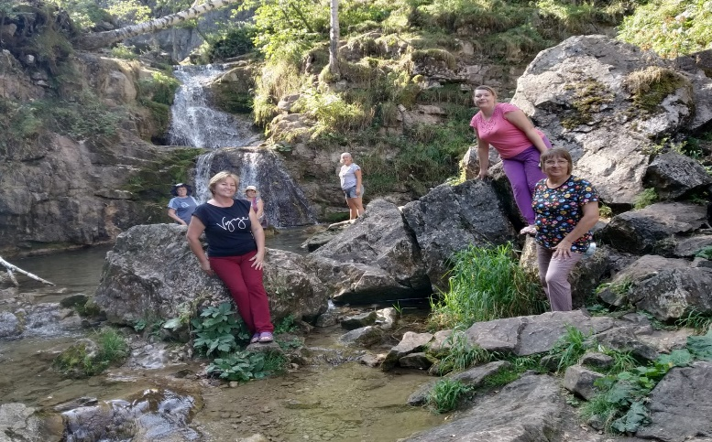
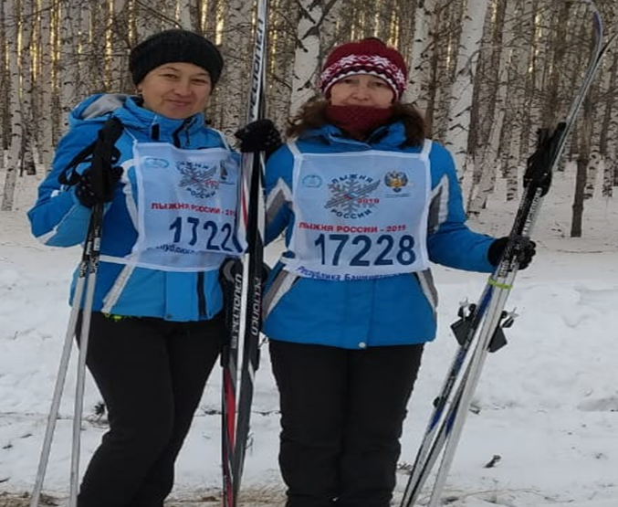
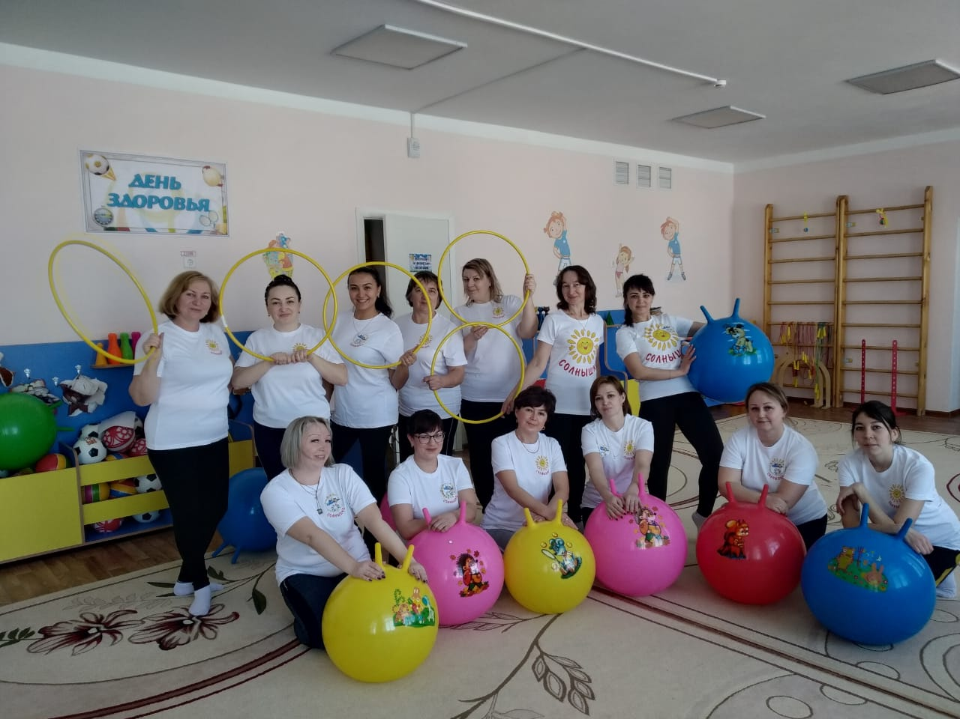
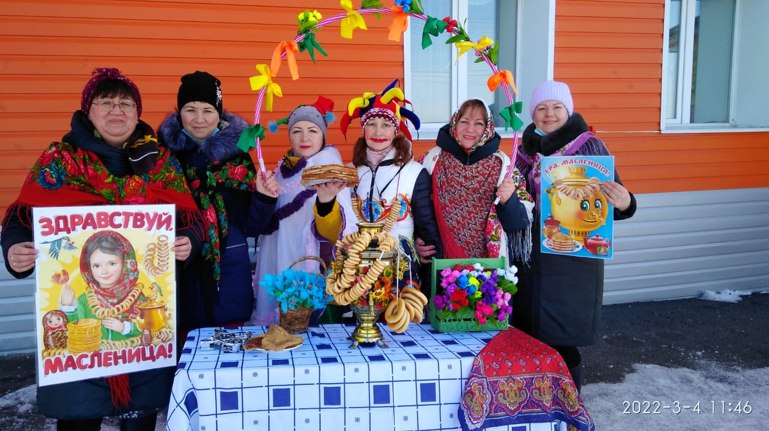
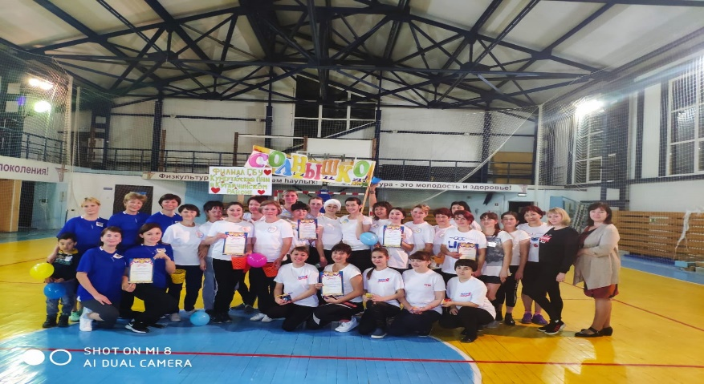
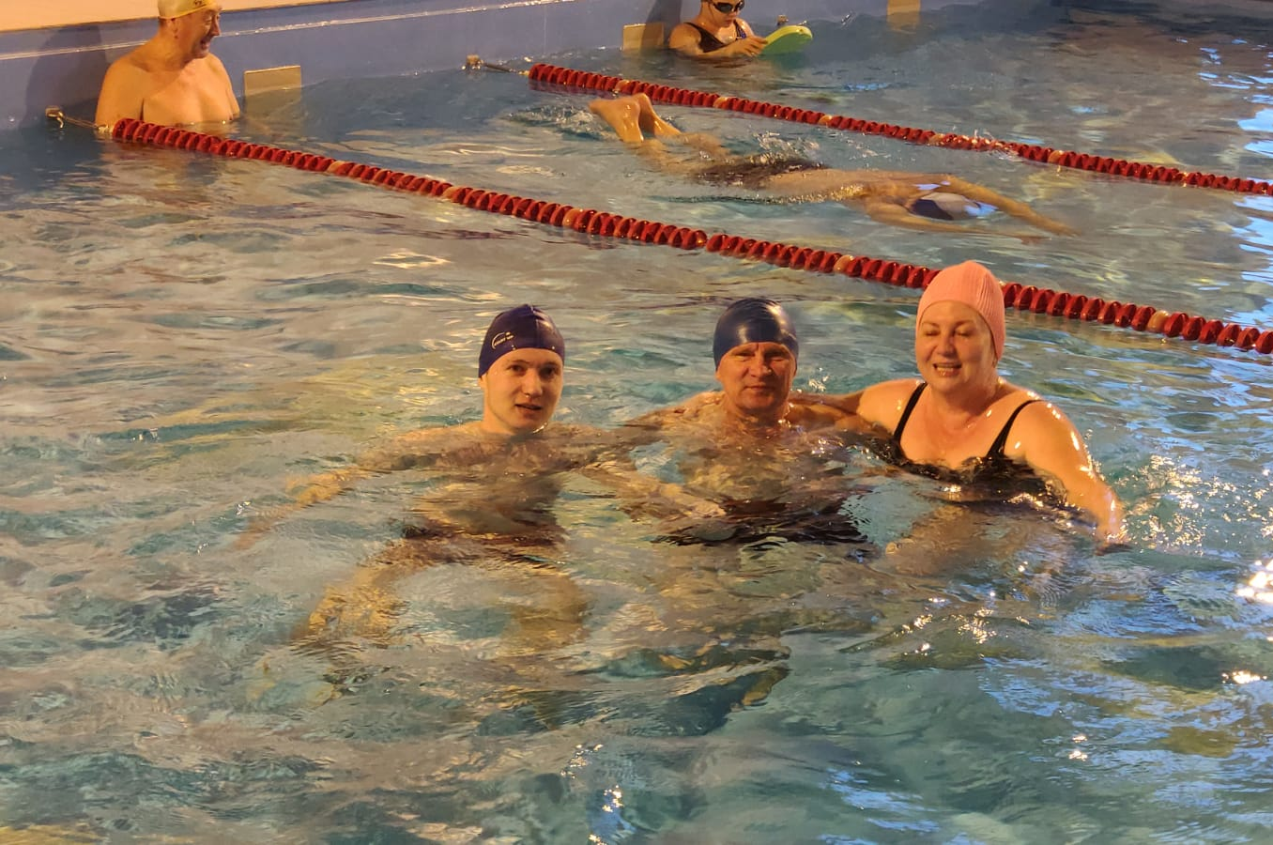
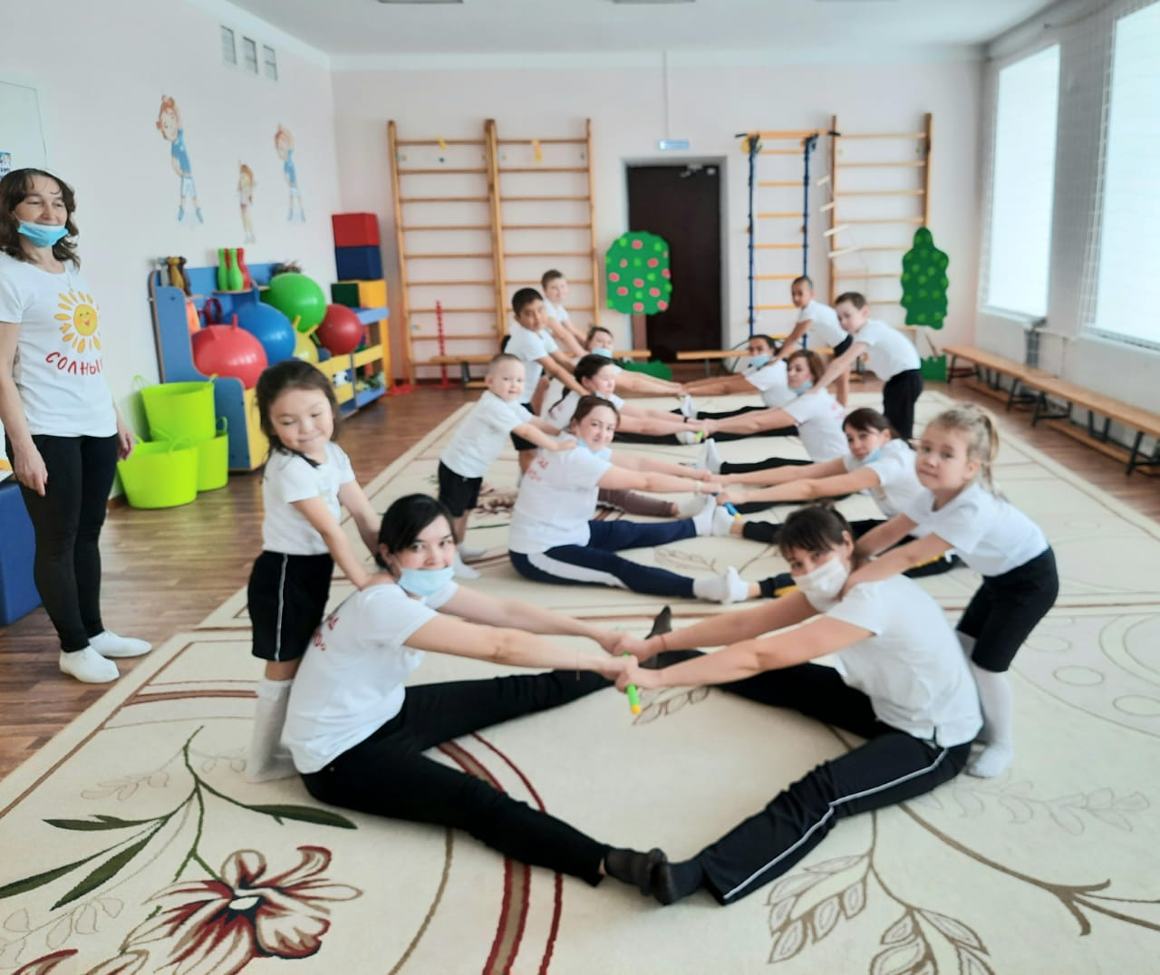
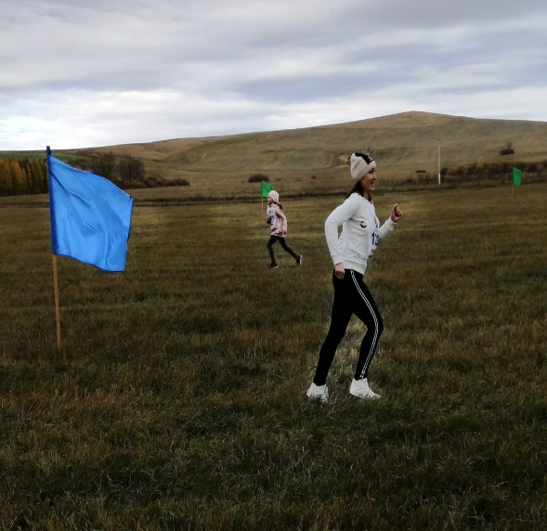
МЫ
ЗА
ЗДОРОВЫЙ
Кросс наций
Поход выходного дня
ОБРАЗ
Лыжня России
Соревнования по гимнастике
Масленица
ЖИЗНИ!
Соревнования по волейболу
Соревнования по плаванию
Мама и я - спорт и друзья
Соревнования по бегу

Slide 7
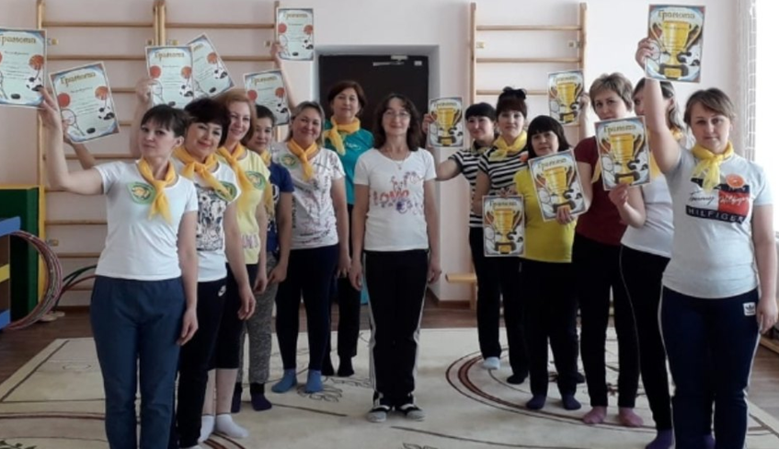
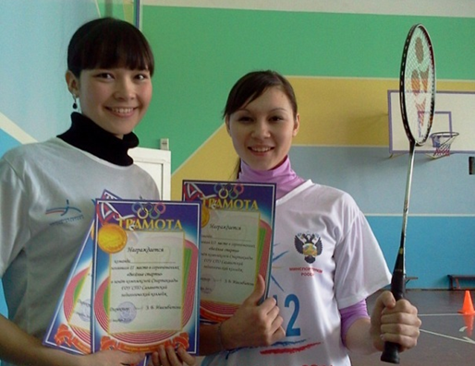
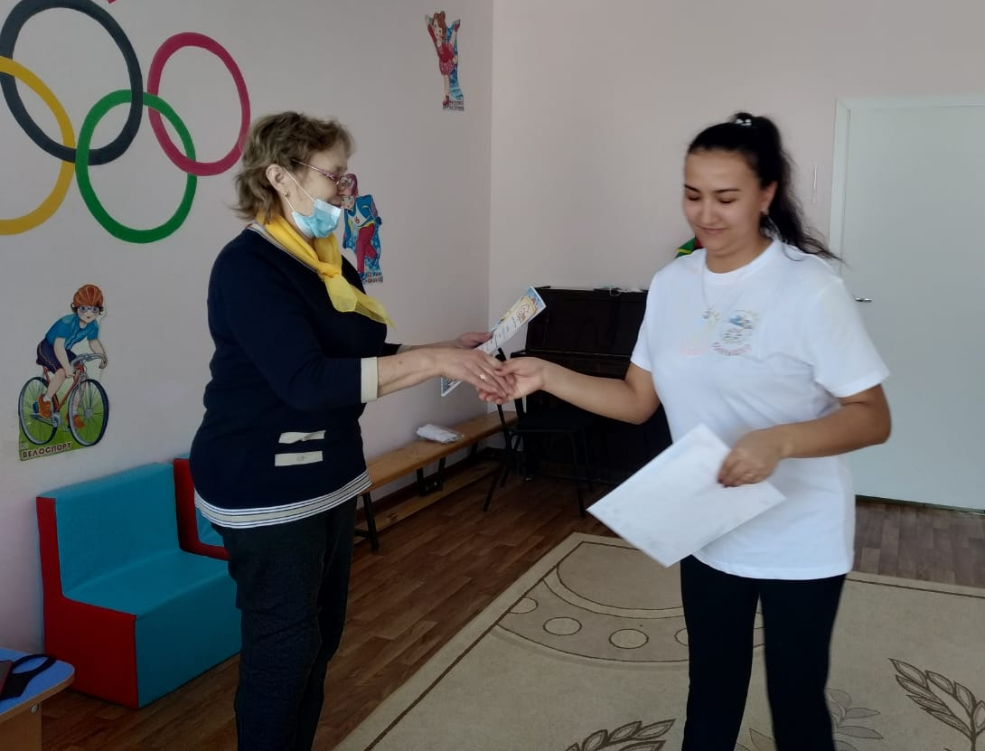

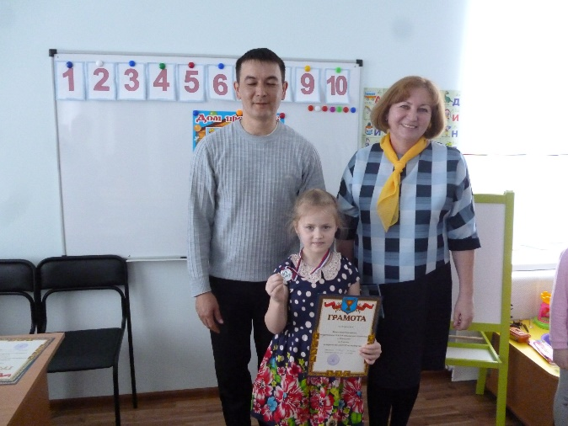
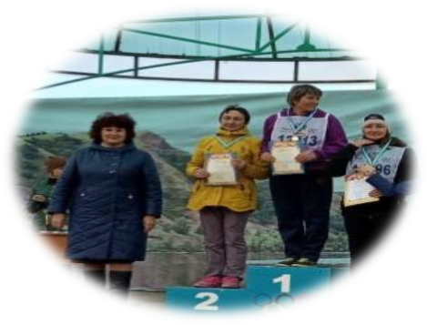
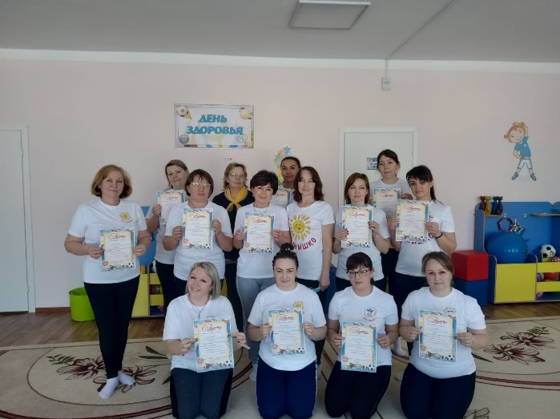
НАШИ ПОБЕДЫ

Slide 8
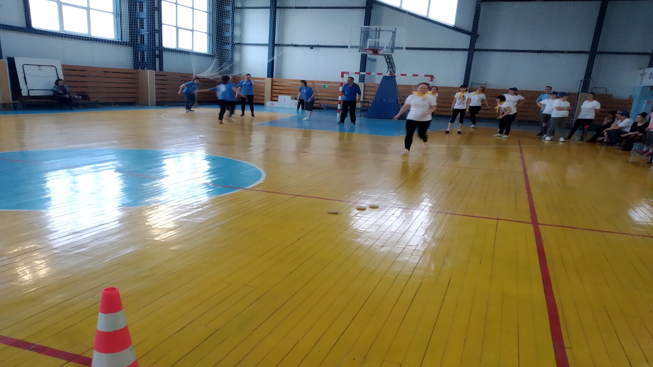
СПАСИБО! ВСЕМ УДАЧИ!

